Slide 1
Aplicações e Ética na Análise de Dados
Dupla: Bruno Melo (bhlvm)
Renan Freitas (rfl3)

Slide 2
Contexto
1

Slide 3
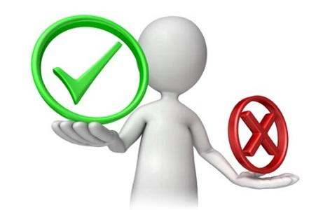


Slide 4
Crise Ética
O escândalo Cambridge Analytica
Discriminação Algorítmica

Slide 5
O escândalo Cambridge Analytica
2

Slide 6

“50 milhões de usuários com dados compartilhados pelo Facebook”

Slide 7
Discriminação Algorítmica
3

Slide 8
General Data Protection Regulation (GDPR)
Princípios Básicos:
Sanitização de Dados
Transparência de Algoritmo
Auditorias de Algoritmos

Slide 9
Responsabilidade do algoritmo
4

